Slide 1
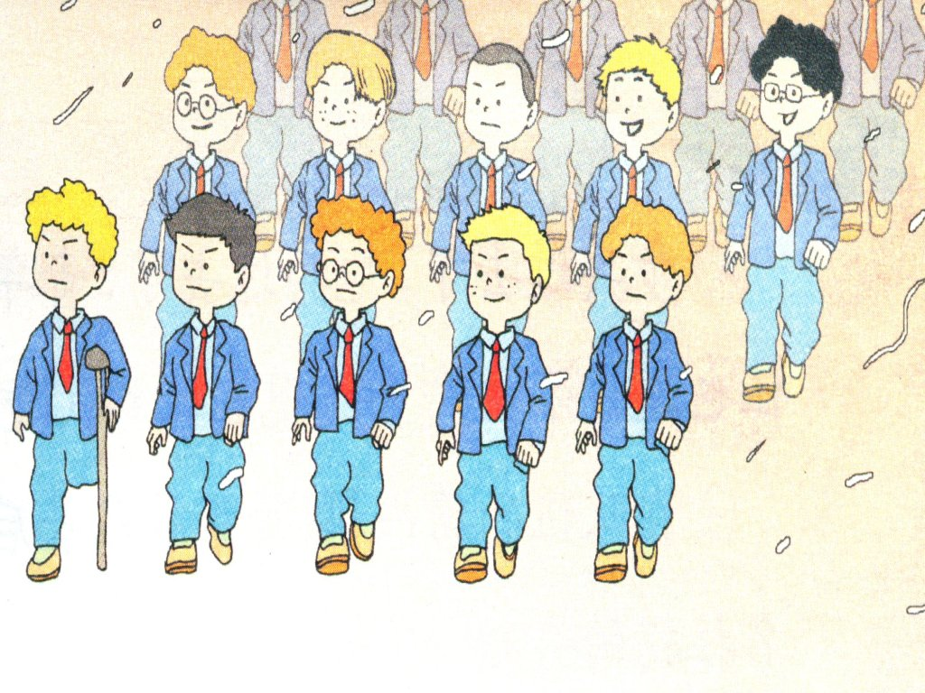
【波兰】阿·卡明斯基
检 阅
检 阅

Slide 2
“还有一件非常棘手的事。游行检阅时，博莱克怎么办？”

Slide 3
劝他不去？

Slide 4
要不把他放在队尾？

Slide 5
再不就把他藏在队伍中间？

Slide 6
可是怎么跟他说呢？谁去跟他说呢？

Slide 7
劝他不去？要不把他放在队尾？再不就把他藏在队伍中间？可是怎么跟他说呢？谁去跟他说呢？

Slide 8
队长洪亮的声音打破了沉默的局面：“队员们！如果把博莱克放在第一排，让大家都能看见他，怎么样？他虽然腿不方便，可仍然是儿童队员，还不是一般的队员！”

Slide 9
他虽然腿不方便，可仍然是儿童队员，还不是一般的队员！

Slide 10
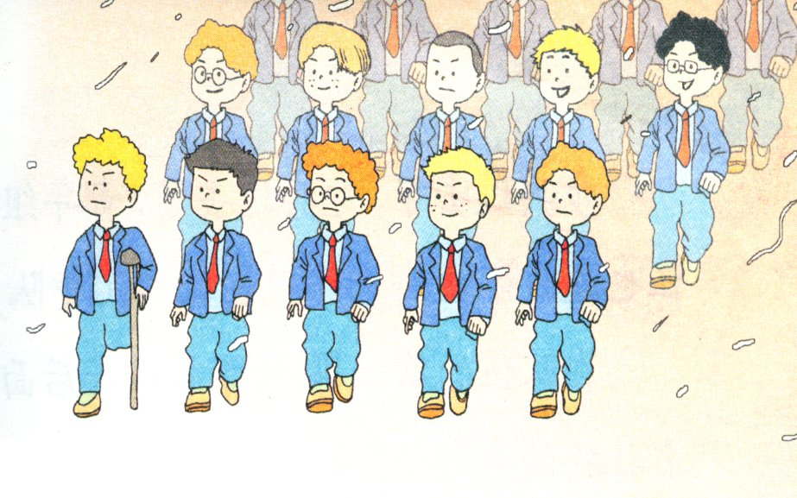
在队伍的第一排，紧跟着队伍后面走着一名拄拐的男孩。看来，他肯定忘记了自己拄着拐。他同全队保持一致，目视右方，睁着大眼睛望着检阅台。

Slide 11
中国国庆阅兵训练（148天）
水兵方阵训练纪实：
训练时，一身原本洁白的水兵服总会贴紧后背而呈现肉黄色，严重的时候整条裤子都汗湿了，连裤脚都能拧出汗水来。腿练肿了，两脚跟磨出大血泡，整个脚肿得穿不进鞋，每做一个动作都要忍受着巨大疼痛，大腿肌肉拉伤，为了减少疼痛，每次训练前先做几次剧烈活动，等肌肉麻木了再上训练场。

Slide 12
他虽然腿不方便，可仍然是儿童队员，还不是一般的队员！”

